Slide 1
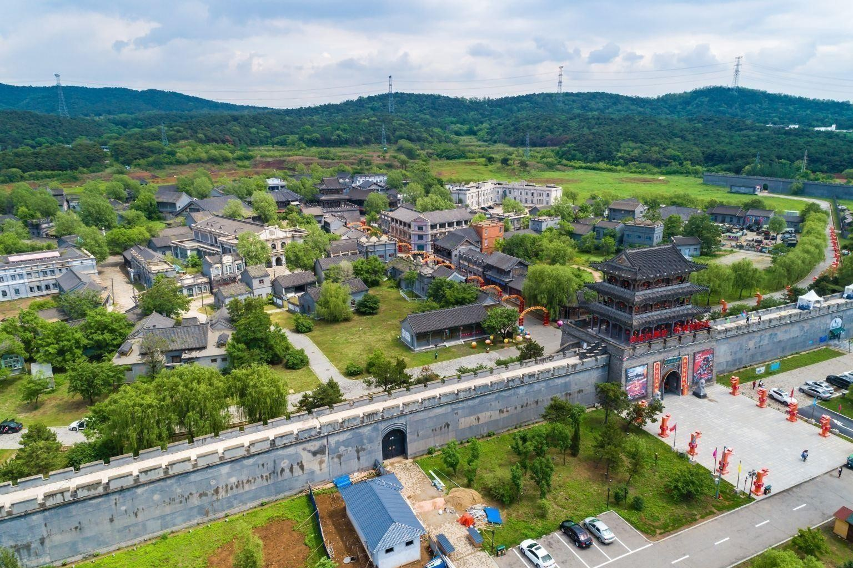
沈阳影视城 试驾场地
沈阳影视城 试驾场地，位于辽宁省沈阳市浑南区棋盘山内，场地长245m，宽100m，最宽处115m，总面积约27000㎡，柏油硬化地面。适合汽车试乘试驾、媒体测试拍摄、汽车培训等活动。

Slide 2
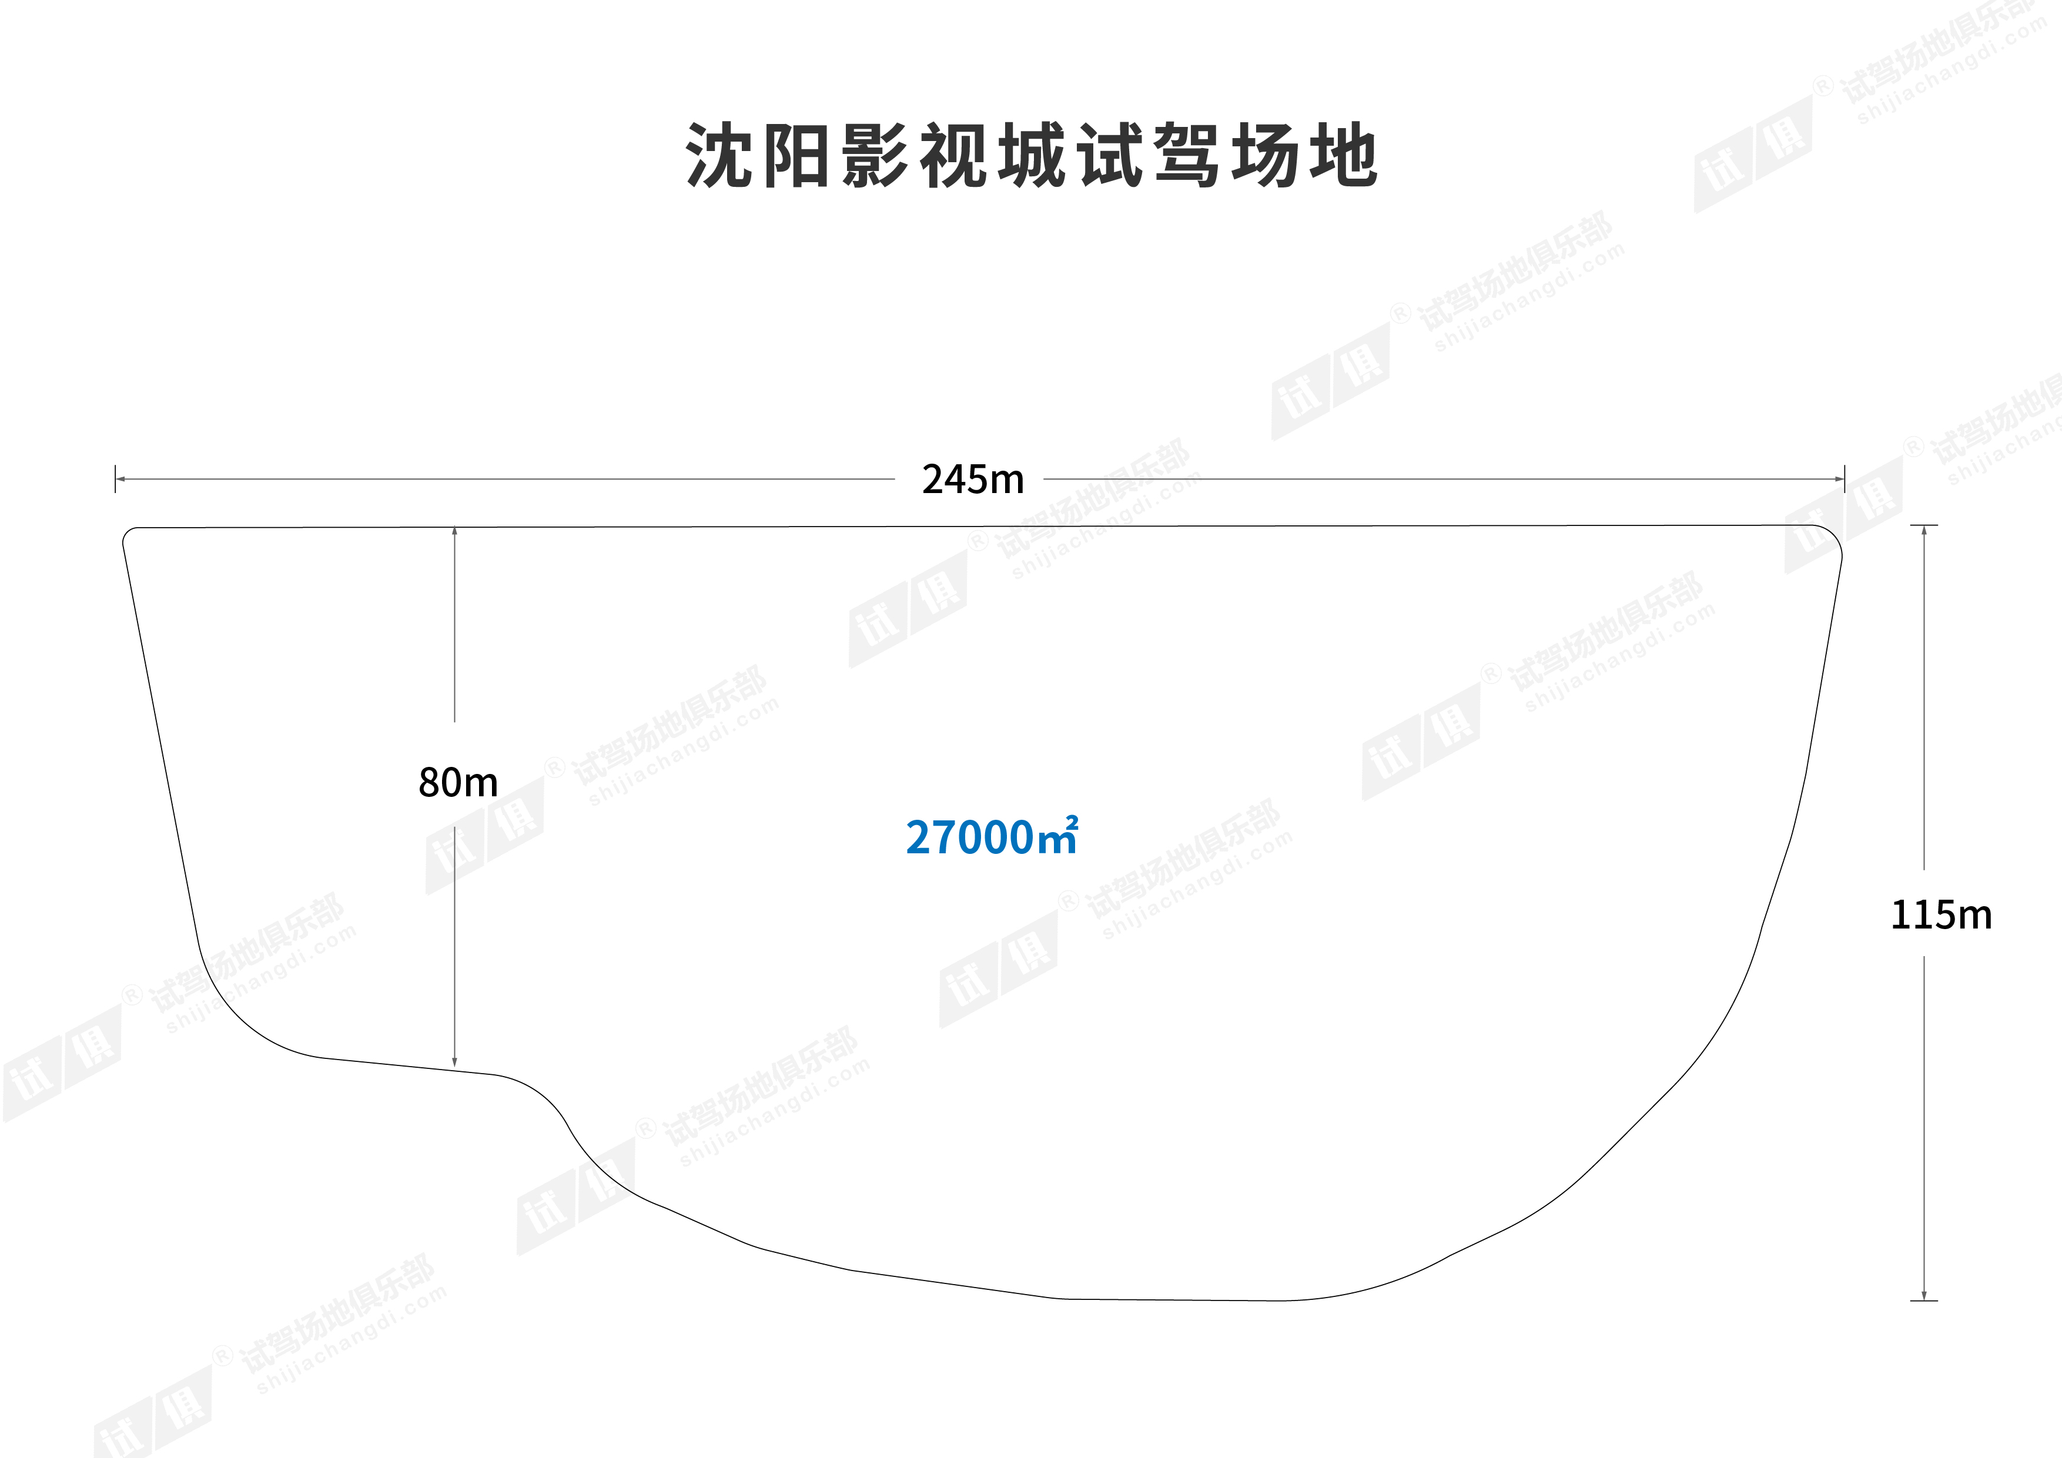
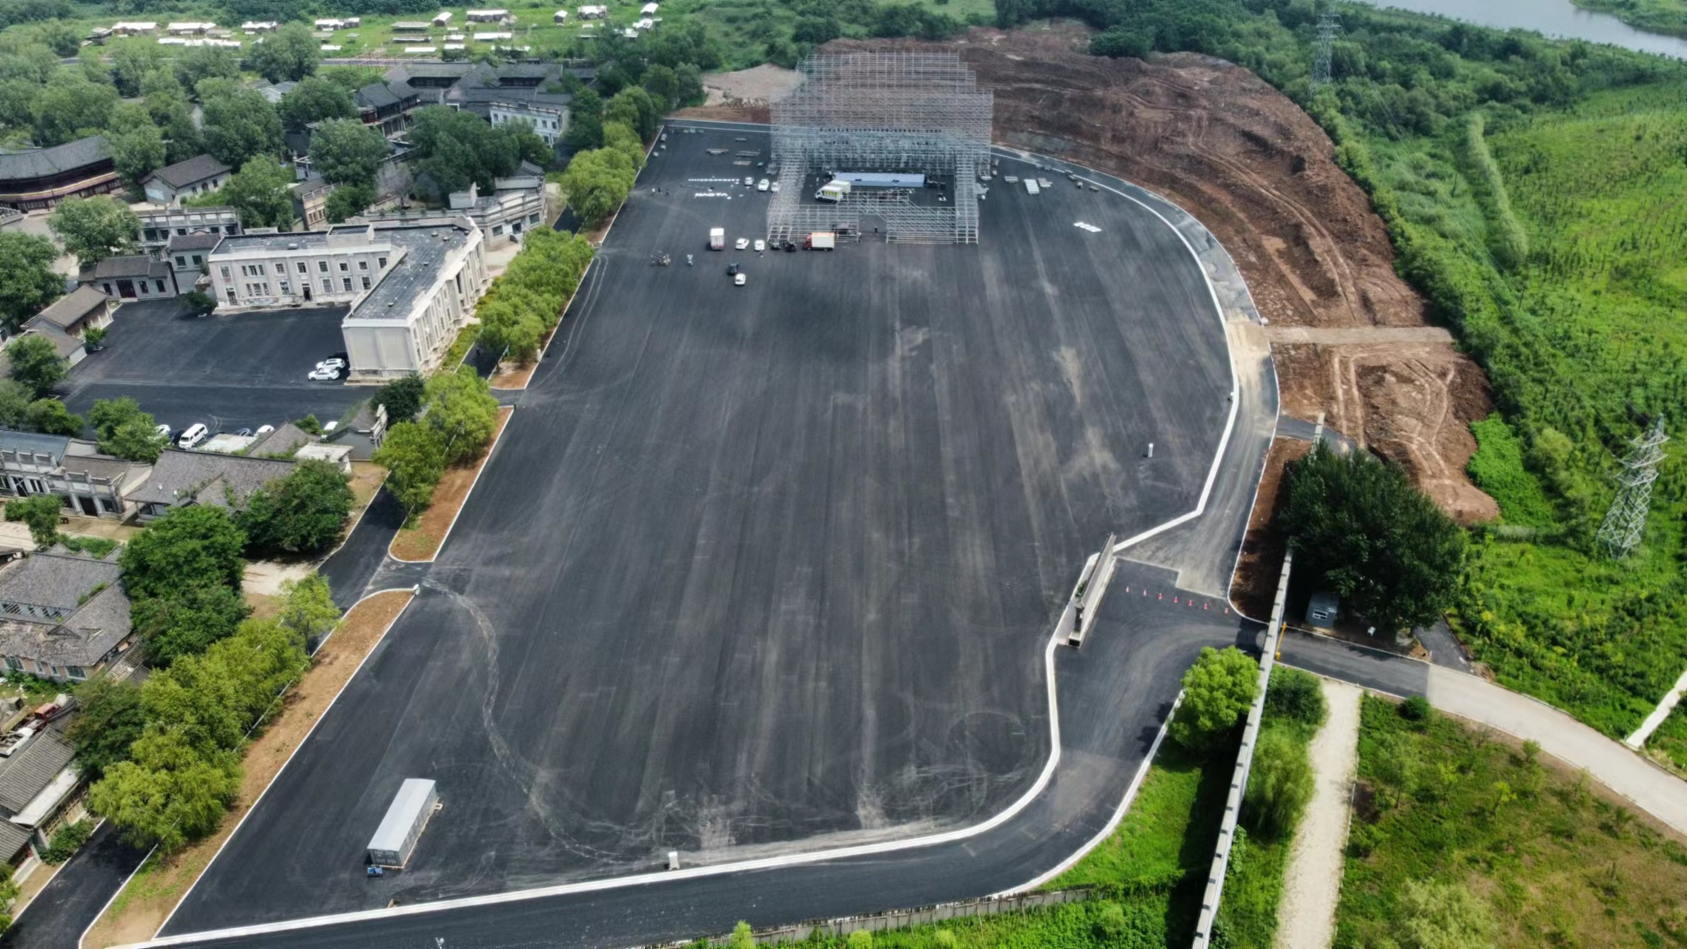
场地费用：3万/天
场地面积：场地长245m 宽100m 最宽处115m总面积约27000㎡ 柏油硬化地面 全封闭
供电供水：380v/100kw 接水方便
配套设施：停车位 洗手间

Slide 3
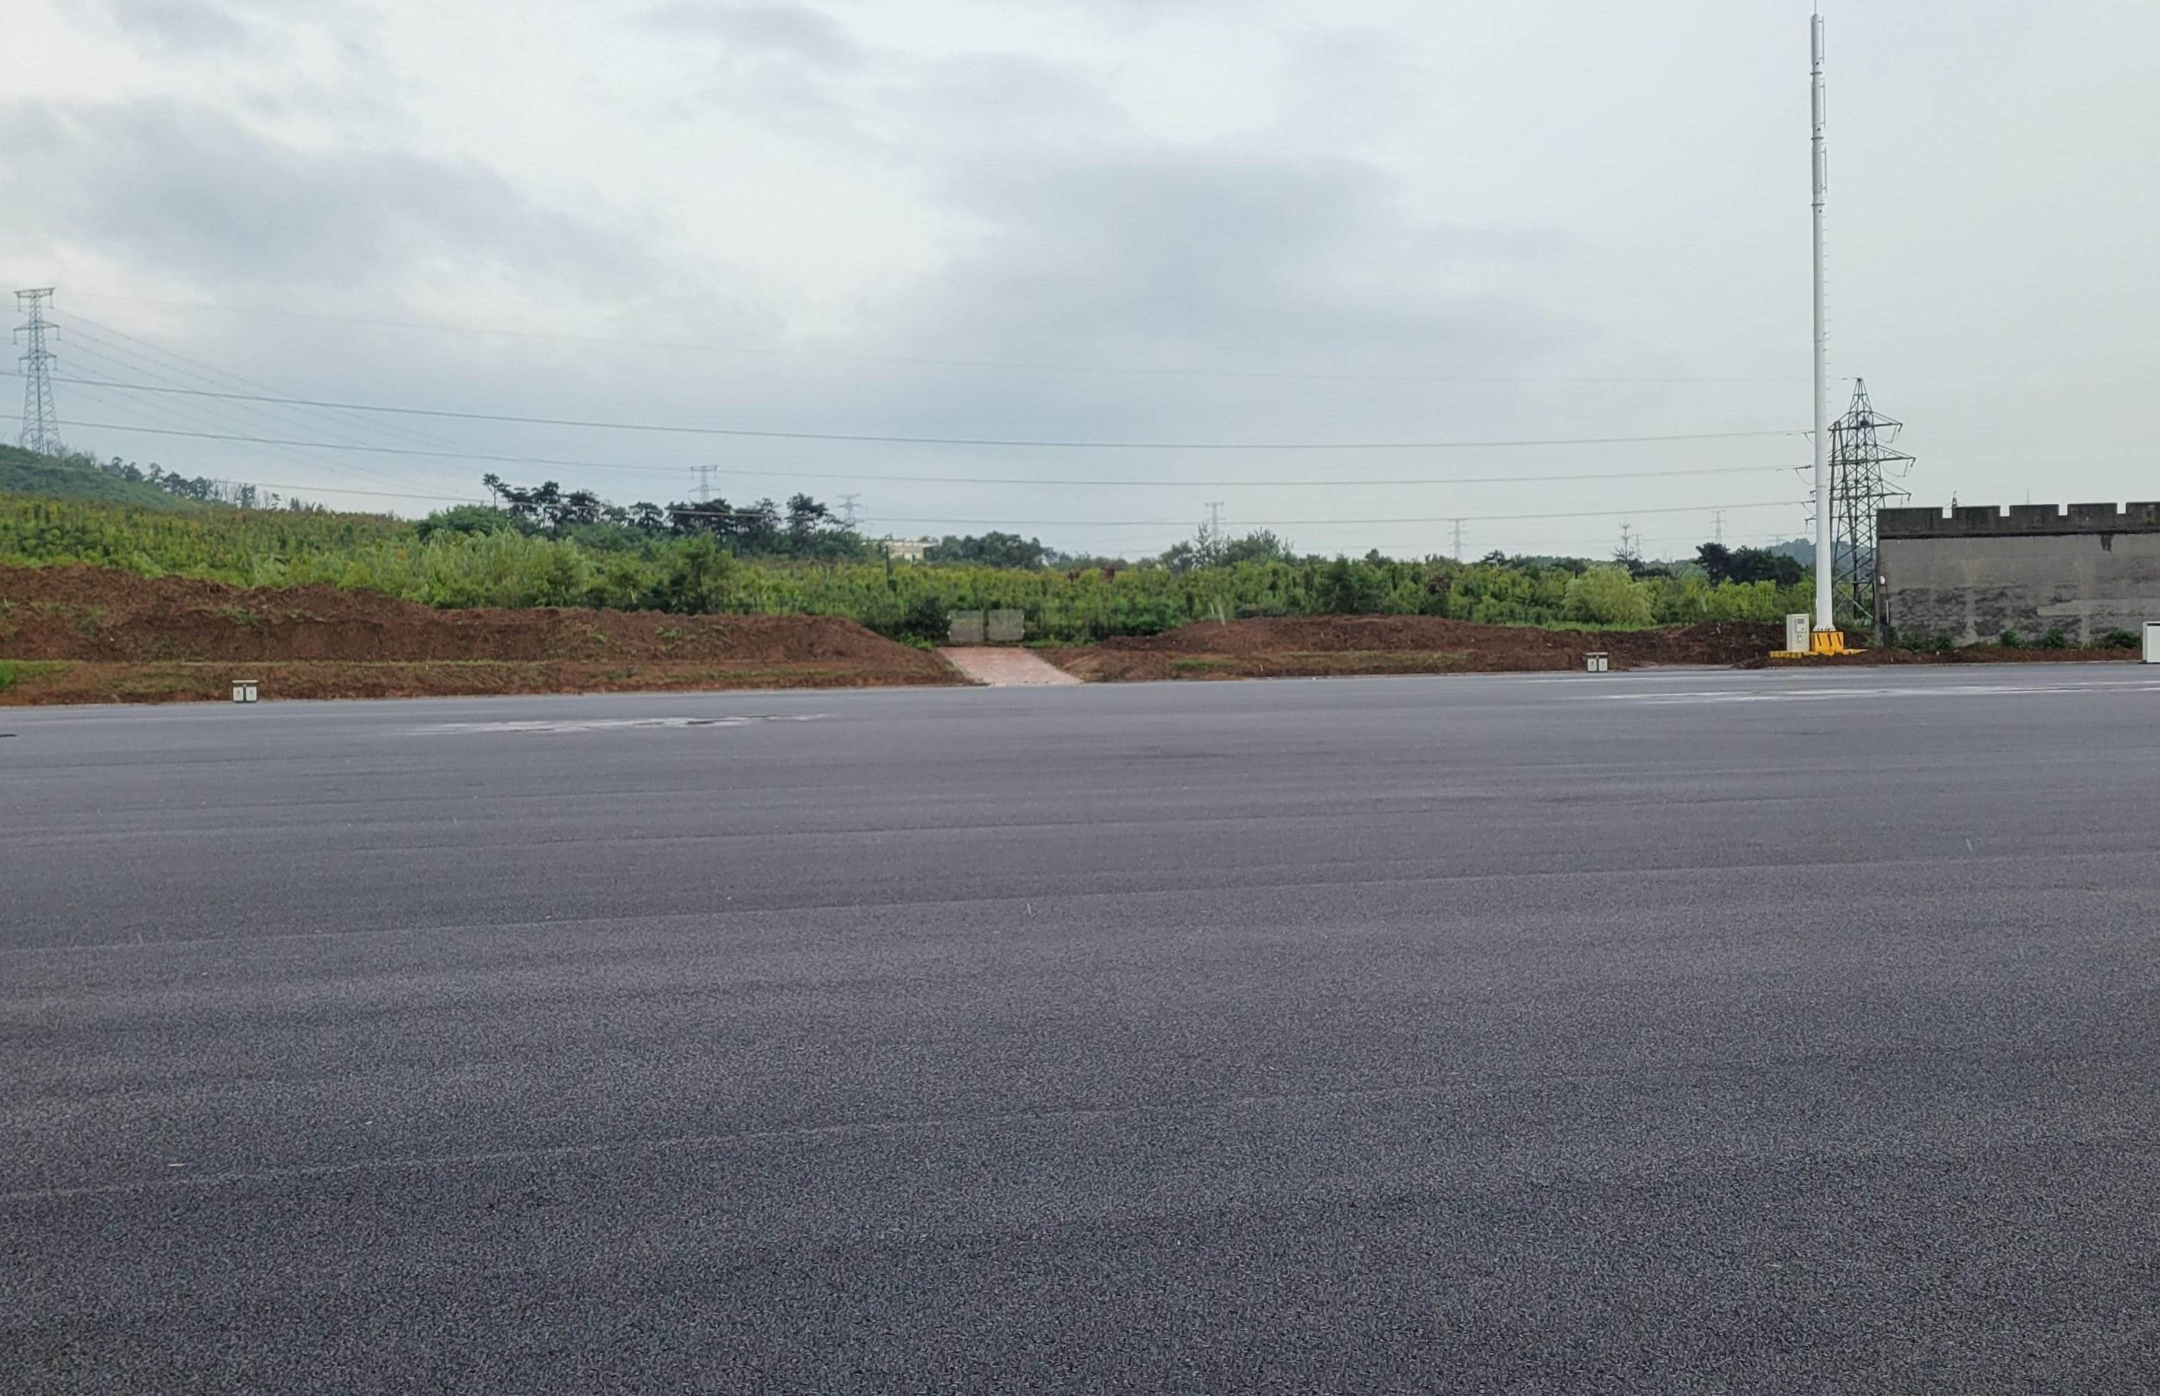
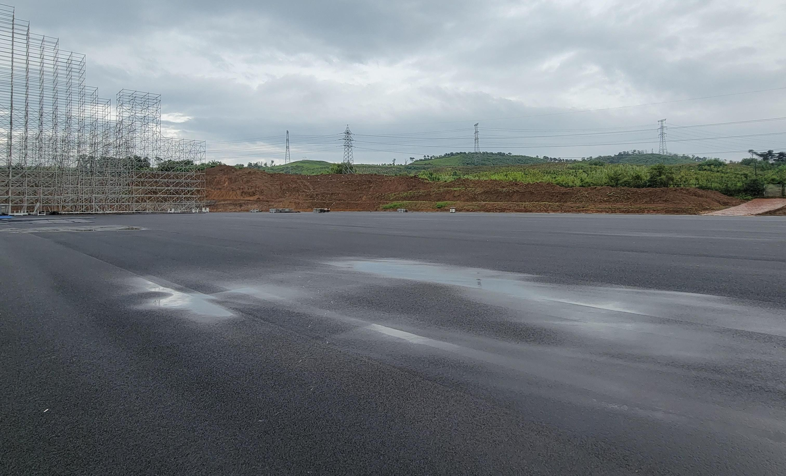
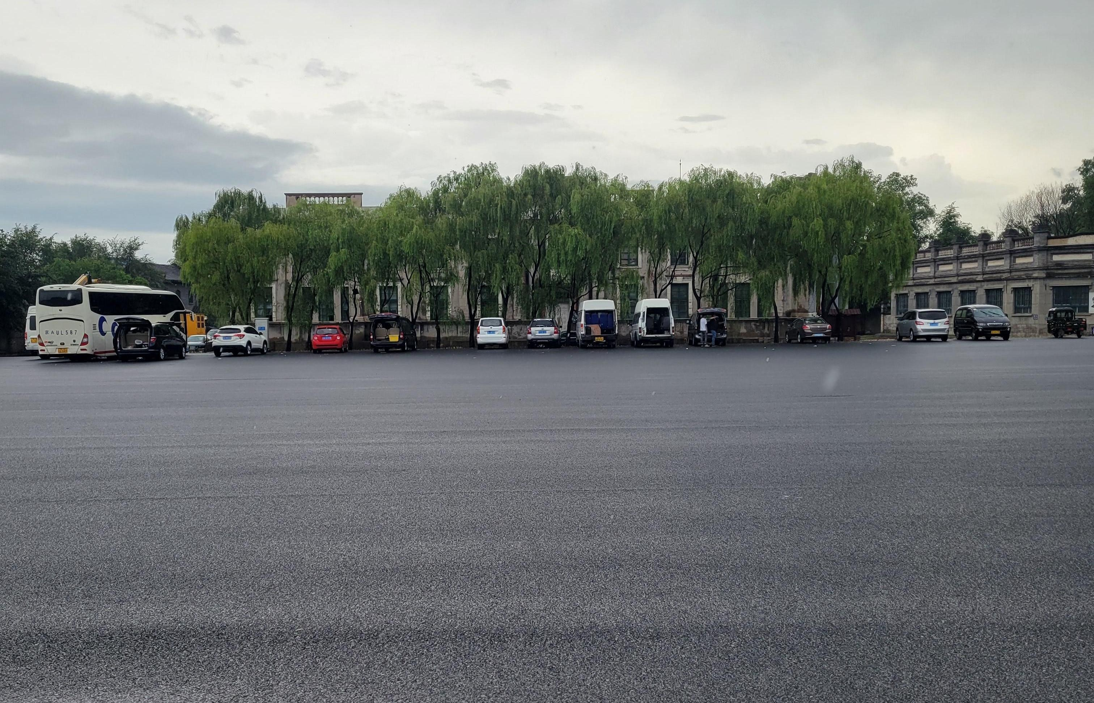
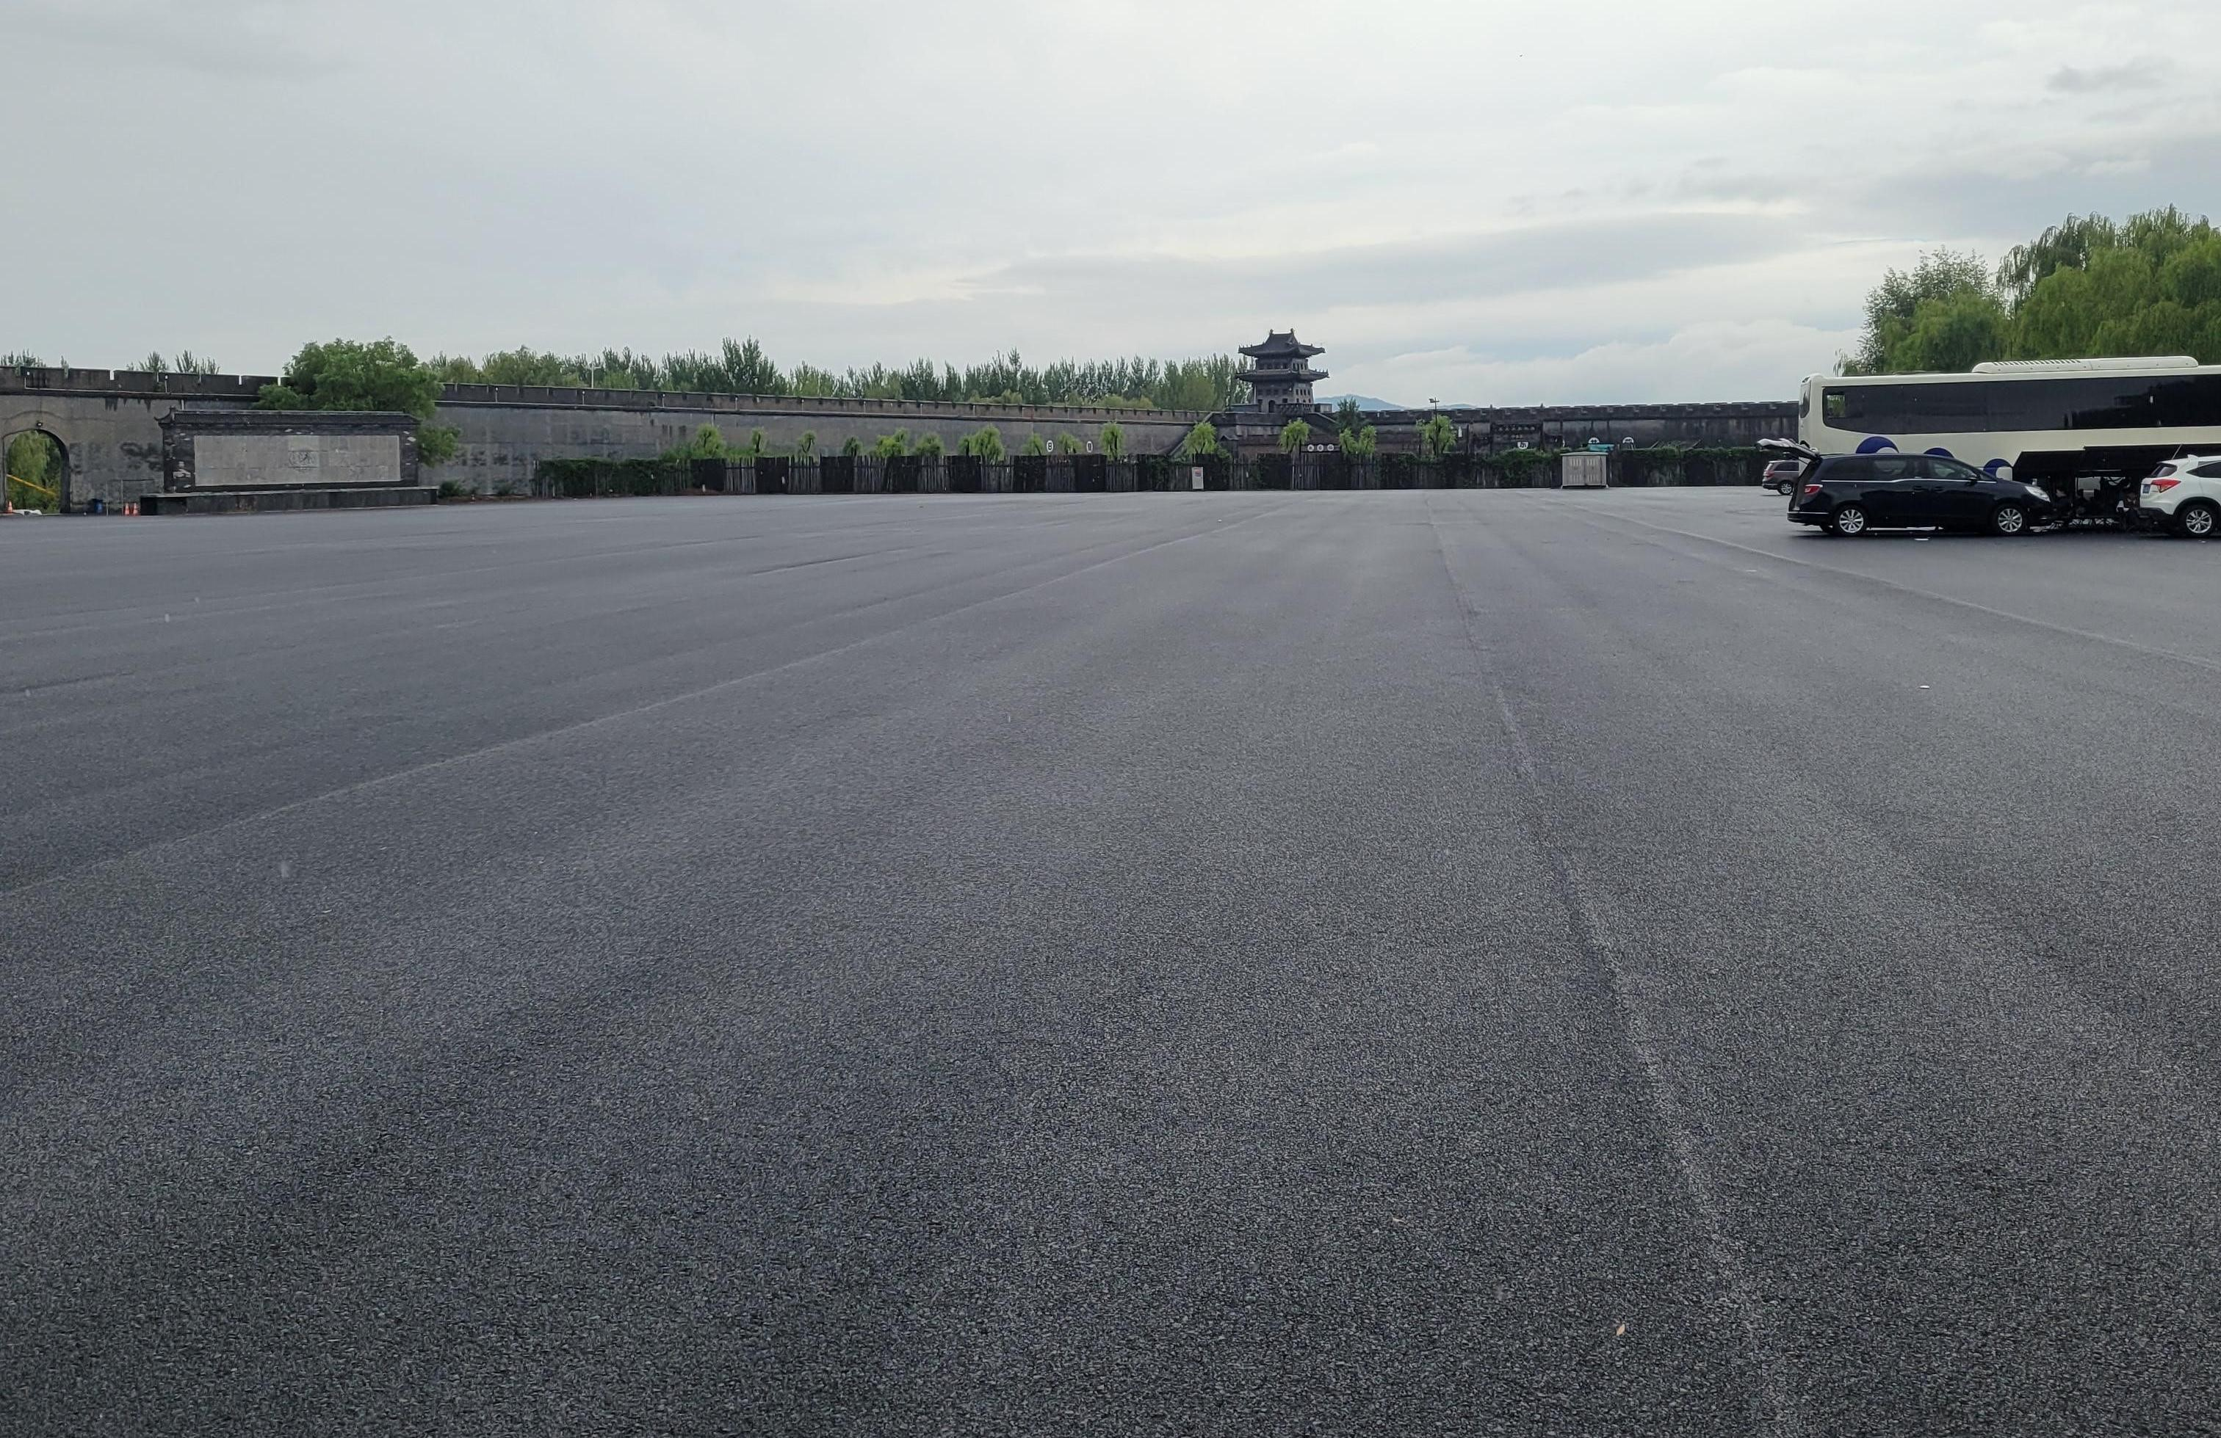
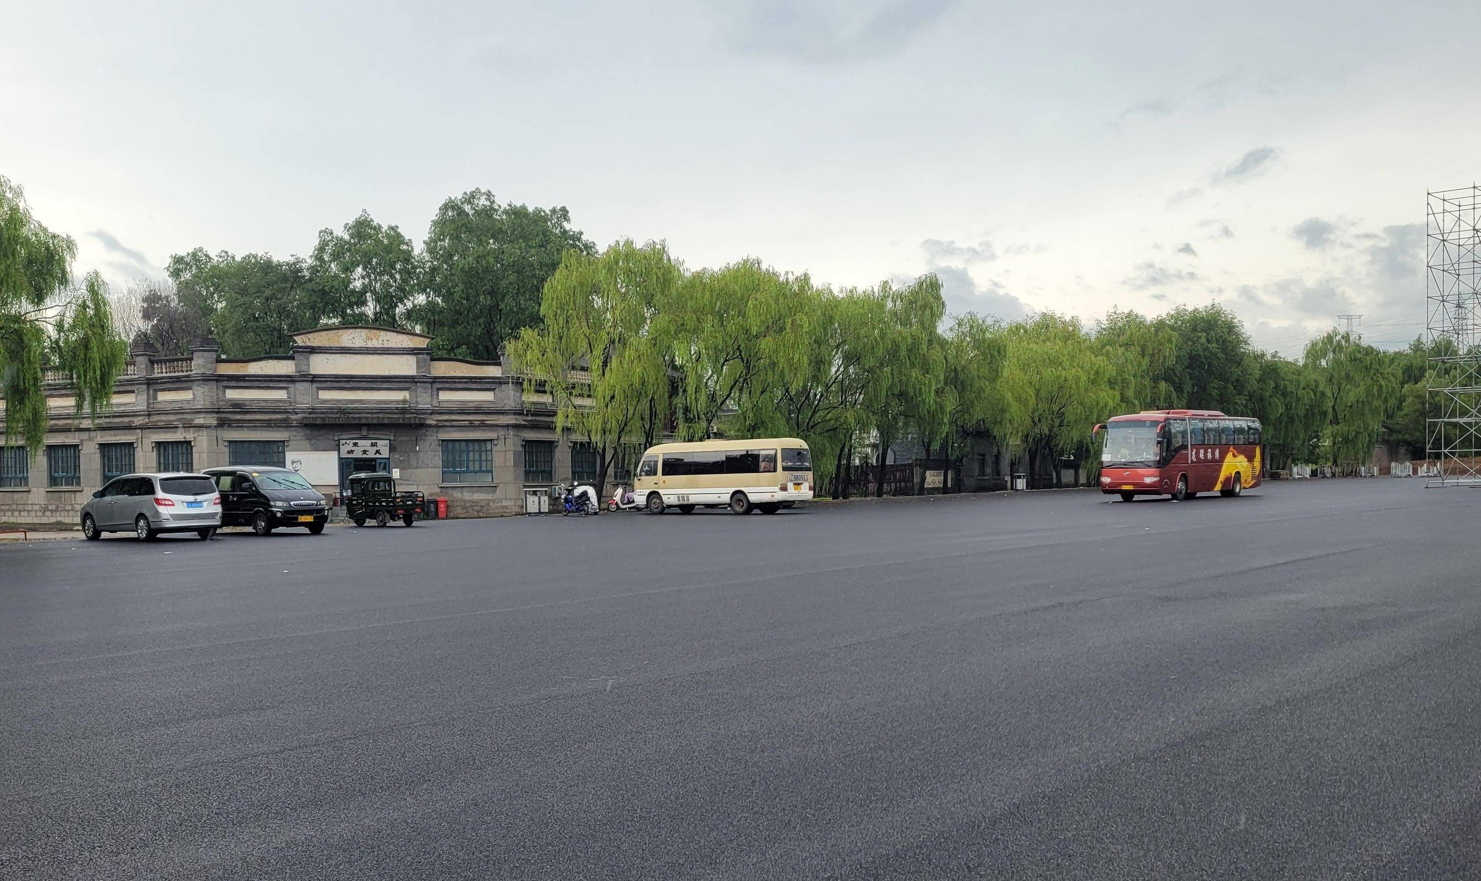
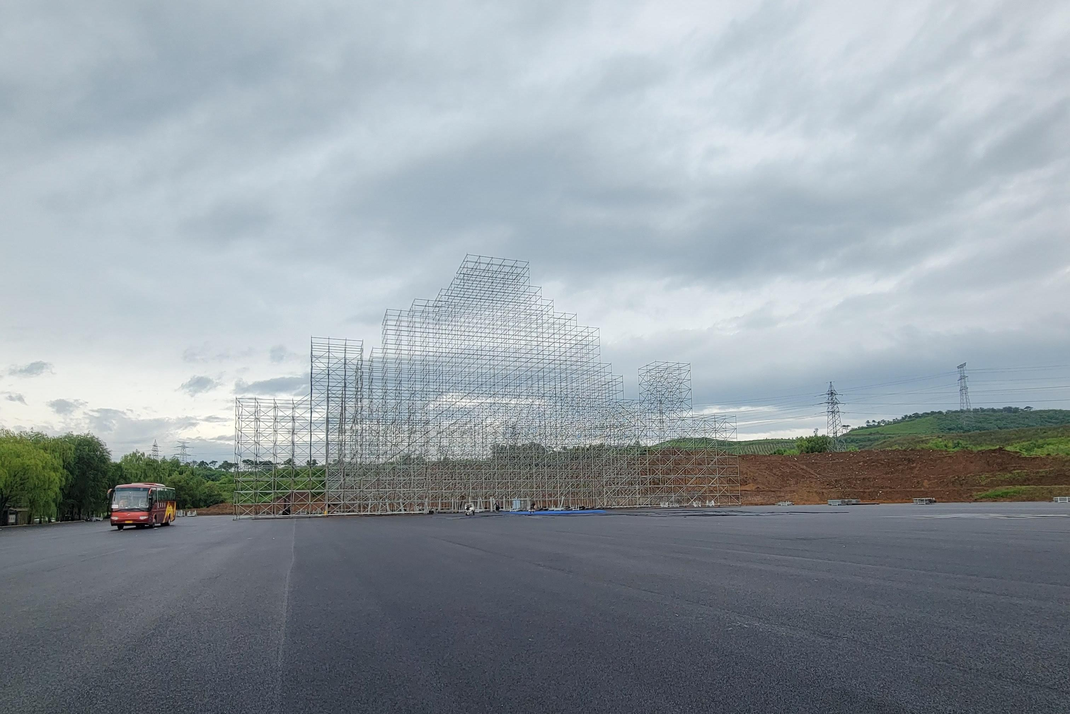
场地实景图
场地实景图
场地实景图
场地实景图
场地实景图
场地实景图

